Slide 1
Interdiction des chauffages électriques ? Contexte politique Mardi 14 mai 2013, La Tour-de-Peilz
Bolay Guy-Philippe Député PLR Lavaux-Oron

Slide 2
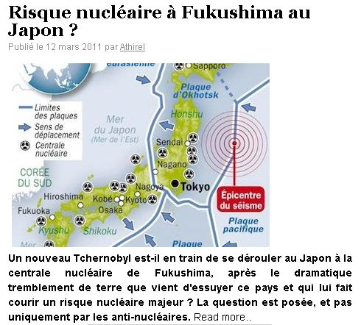
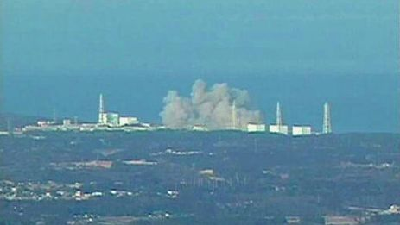
Origine : Fukushima
11 mars 2011

Slide 3
Politique fédérale (1)
14 mars 2011 : suspension des procédures de renouvellement des centrales nucléaires suisses par Mme Leuthard
23 mars 2011 : décision d’adapter scénarios de politique énergétique
25 mai / 28 septembre 2011 : le Conseil fédéral puis les Chambres fédérales se prononcent pour un abandon progressif

Slide 4
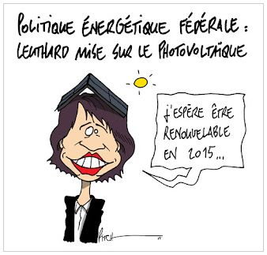
Politique fédérale (2)
1er décembre 2011 : présentation de la stratégie énergétique 2050, objectifs 2035 :
« Une interdiction totale des chauffages électriques n’est toutefois pas prévue; le Conseil fédéral ne l’estime en effet pas réalisable (ATS, 1.12.2011) »
28 septembre 2012 : ouverture consultation sur la stratégie de sortie du nucléaire, 90 pages de mesures contraignantes

Slide 5
Politique fédérale (3)
Stratégie énergétique 2050
Réduction massive consommation des bâtiments, avec des normes contraignantes
Autonomie énergétique des bâtiments dès 2020
Assainissement des bâtiments antérieurs à 1990
Interdiction des chauffages et chauffe-eau électriques dès 2015 et assainissement dans un délai de 10 ans (2025)
Visite obligatoire d’expert immobilier au frais du propriétaire pour inspection périodique
Taxes sur l’énergie dès 2020 / Fiscalité écologique

Slide 6
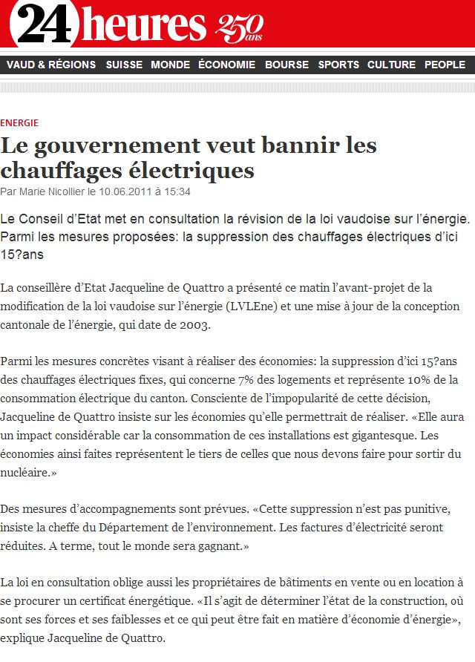
Politique cantonale (1)
10 juin 2011 : projet de révision de la CoCEn et de la Loi cantonale sur l’énergie
Suppression des chauffages électriques d’ici 15 ans
Certificat énergétique obligatoire pour les bâtiments
Amélioration de l’efficience énergé- tique des installations de chauffage
Obligation d’analyse des besoins en énergie pour gros consommateurs
Planification énergétique territoriale
Elections fédérales 23 oct. 2011
Contacts informels durant campagne

Slide 7
Conférence de presse
6 février 2012
32 membres

Slide 8
Politique cantonale (2)
100 millions pour amorcer la révolution énergétique (réaff. fonds RPT, début 2012)
Nouvelles énergies renouvelables : 36.1 mios
Recherche et au développement : 12.3 mios
Formation et information : 3.6 mios
Mesures compl., gestion et réserve : 13 mios
Amélioration de l’efficacité énergétique : 35 mios dont 30 mios pour l’assainissement des bâtiments, dont aide pour remplacement chauffages électriques (1200 francs pour les 25’000 logements vaudois)

Slide 9
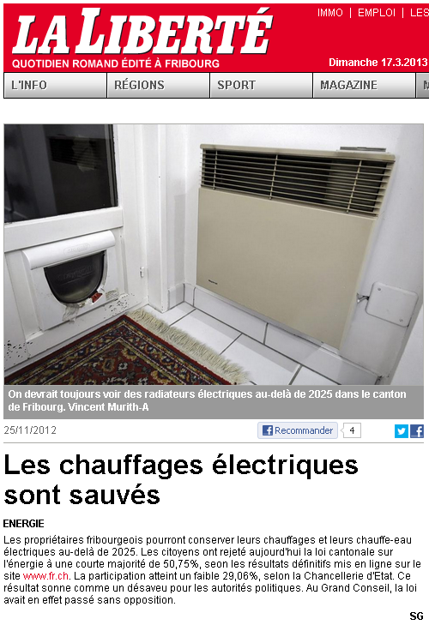
Politique cantonale (3)
Elections cantonales 2012, CE à majorité de gauche / GC à majorité de droite, mais …
Stratégie féd. 2050 connue
Projet révision LVLEne prêt
Mais : attente de la Votation à Fribourg, 25 novembre 2012 courte majorité de 50,75%, participation de 29,06%

Slide 10
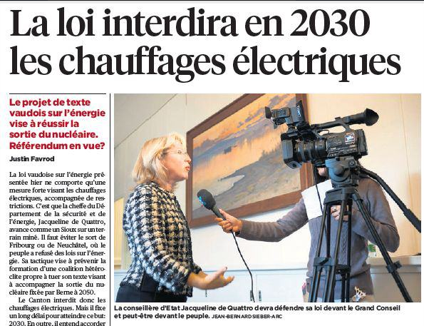
Politique cantonale (4)
Préparation d’un nouveau projet de révision LVLEne (EMPL 28)
Publication le 30.11.2012
Maintien de l’interdiction, mais avec plusieurs aménagements

Slide 11
Nouvel article 30 LVLEne
1 Le montage et le renouvellement de chauffages électriques à résistance pour le chauffage - des bâtiments ; - de l'eau chaude sanitaire ; - des terrasses et endroits ouverts ; est interdit.
2 Des autorisations exceptionnelles pour le chauffage des bâtiments et la production d’eau chaude sanitaire sont définies dans le règlement. Elles ne peuvent être octroyées que: - pour des installations provisoires ; - pour des chauffages de secours ; - lorsque le recours à un autre système de chauffage est impossible ou disproportionné.

Slide 12
Nouvel article 30 LVLEne
3 Les systèmes de chauffages électriques fixes à résistance des bâtiments doivent être remplacés d'ici au 31.12.2030. Le règlement prévoit les exceptions, notamment pour : - affectations particulières telles que les églises, les locaux techniques ou les abris PC ; - bâtiments ayant procédé à un assainissement énergétique global selon les critères du Programme Bâtiments ; - propriétaires qui peuvent justifier du fait qu’ils ne sont pas en mesure de financer les travaux par leurs propres ressources ou un crédit bancaire ; - bâtiments qui ne sont pas occupés durant toute l’année ; - bâtiments qui produisent eux-mêmes à partir d’énergie renouvelable au moins 50% des besoins de l’électricité nécessaire au chauffage.

Slide 13
Nouvel article 30 LVLEne
4 Le Conseil d’Etat peut accorder des subventions pour le remplacement des chauffages électriques fixes lorsque le nouveau vecteur énergétique est basé sur une énergie renouvelable

Slide 14
Grand Conseil vaudois
EMPL 28 – LVLEne – Comm. N° 12_027
Président : Michel Renaud (SOC)
8 Droite : PLR : J.L. Bezençon, P. Grandjean, J. Perrin, S. Rezso, D. Ruch / UDC : F. Despot, P.Y. Rapaz, C.A. Voiblet
7 Gauche : SOC : F. Freymond Cantone, J.R. Yersin, E. Züger / VER : A. Bally, Y. Ferrari, J.Y. Pidoux
2 Centre : V’l : I. Chevalley / AdC : M. Mossi
Séances : 6 prévues / 9 rajoutées
Fin des travaux : 22 avril 2013
Rapport prévu : fin mai 2013 (majorité + minorité)

Slide 15
Audition du 31 janvier 2013
Prêt à participer à l'effort général d'économie
Refus d’un effort financier disproportionné par rapport aux autres citoyens
Plusieurs aménagements dans la bonne direction
Refus de l'interdiction, perte de valeur immédiate de l'ordre de 100'000 francs pour la majorité des membres (90 % sans circulation d’eau)
Investissement de 2,5 mrds pour 2-3% économie (horizon 2013)
Demande d’une politique d’incitation et d’une isolation de tous les bâtiments

Slide 16
Axes de lutte - Planning
Sensibiliser les partis / parlementaires
Préparer un éventuel référendum
Débats au Grand Conseil : Juin 2013 ?
Référendum : Juillet - Août 2013 ?
Votation : Novembre 2013 ?
Montrer notre force / détermination
Elargir notre base de membres / Web /
Trouver des partenaires (CVI, Installateurs, etc.)
Développer notre argumentation / communication

Slide 17
Au travail …
Cliquez sur J’aime !!!
… et merci pour votre attention !

